Slide 1
ДВУНАДЕСЯТЫЕ
ПРАЗДНИКИ

Slide 2
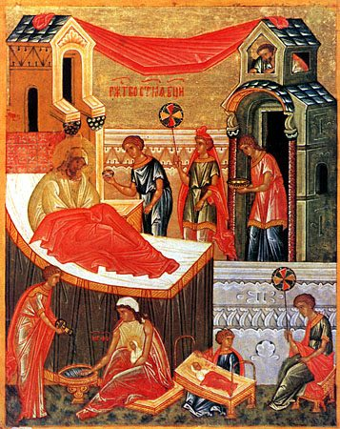
Рождество
Пресвятой Богородицы
21 сентября

Slide 3
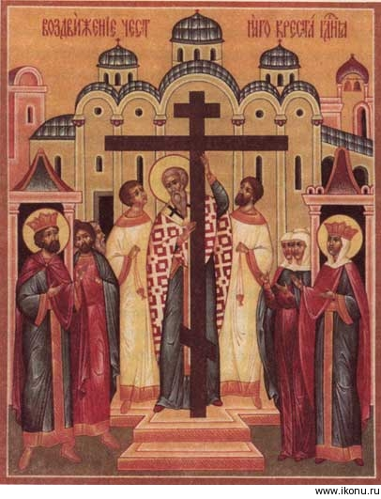
Воздвижение Креста Господня
27 сентября

Slide 4
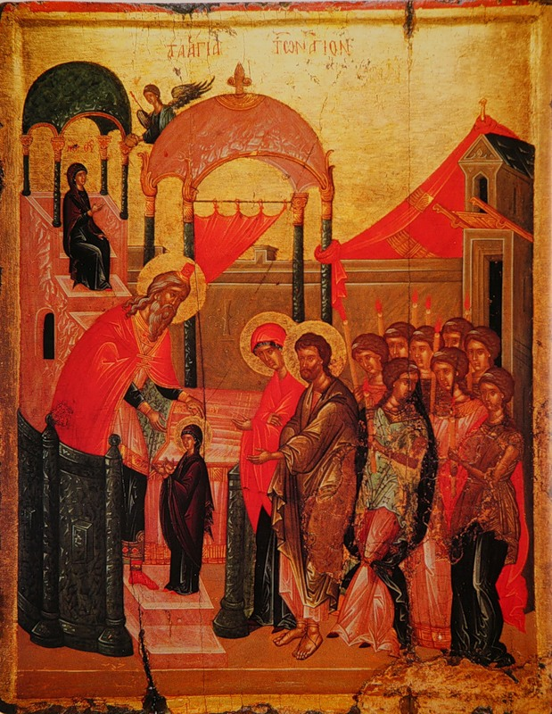
Введение во храм Пресвятой Богородицы
4 декабря

Slide 5
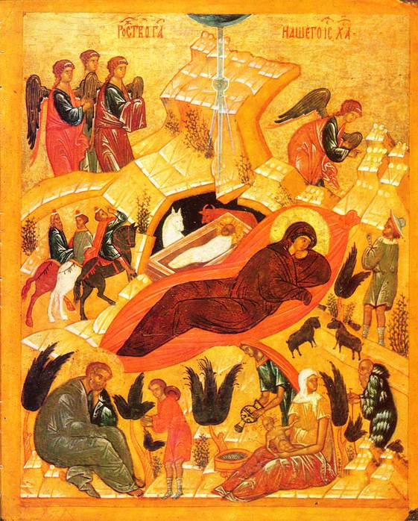
Рождество Христово
7 января

Slide 6
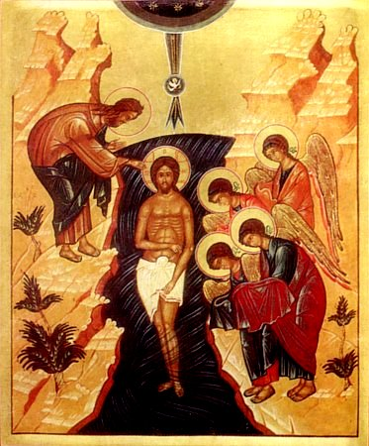
Крещение Господне
19 января

Slide 7
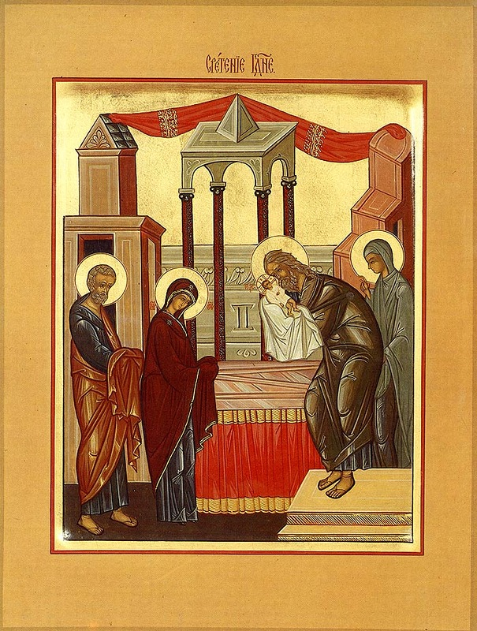
Сретение Господне
15 февраля

Slide 8
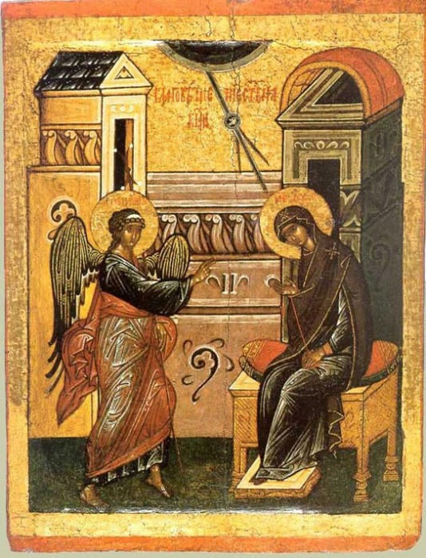
Благовещение
Пресвятой
Богородицы
7 апреля

Slide 9
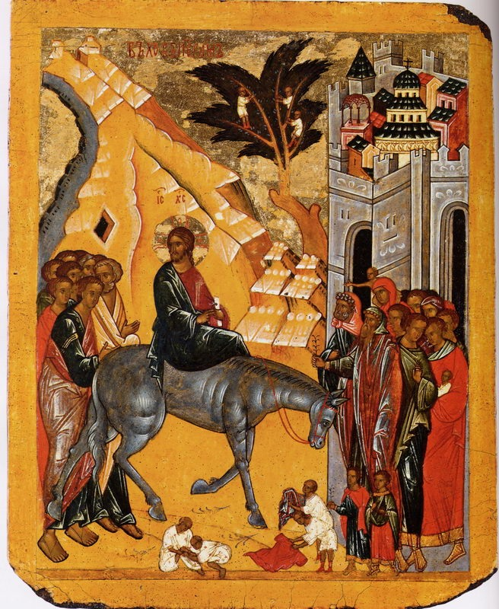
Вход Господень в Иерусалим
(переходящий)

Slide 10
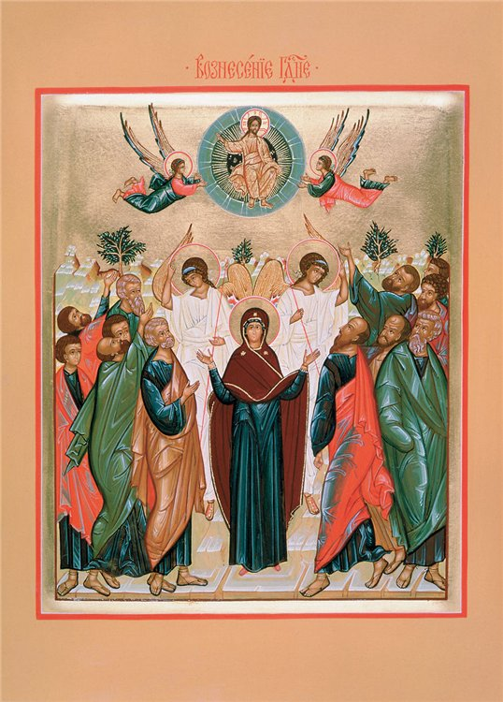
Вознесение Господне
(переходящий)

Slide 11
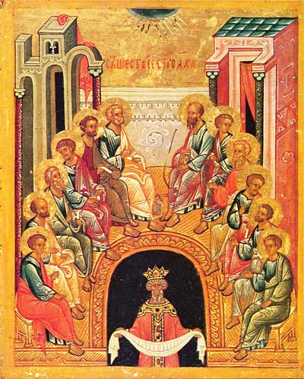
Пятидесятница
День Святой Троицы
(переходящий)

Slide 12
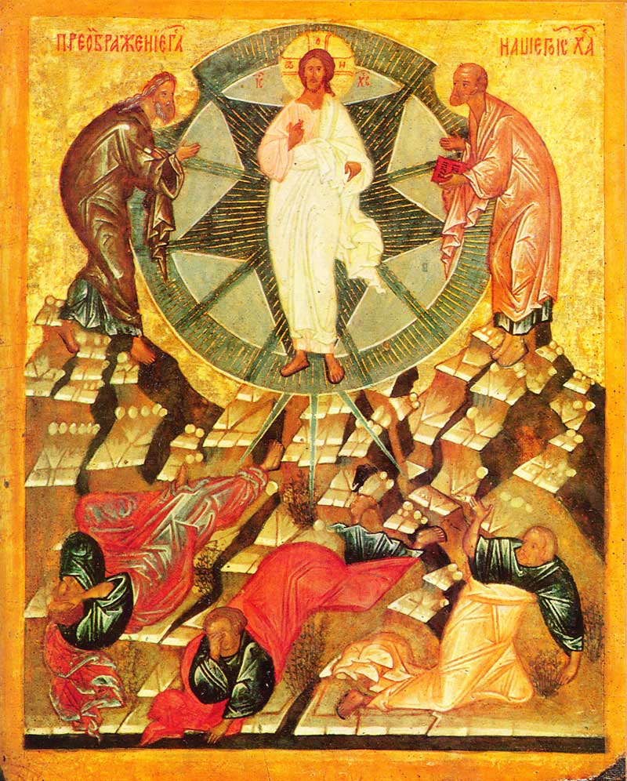
Преображение Господне
19 августа

Slide 13
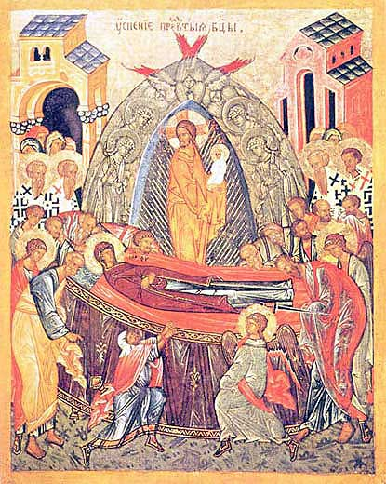
Успение Пресвятой Богородицы
28 августа

